Slide 1
Тема : «Развитие логического мышления у детей среднего и старшего дошкольного возраста через использование занимательного материала». Разновозрастная группа «Звёздочки»
Выполнила: Кудрина И.В.

Slide 2
Цель и задачи:
ЦЕЛЬ: развитие логического мышления и математических способностей у детей посредством занимательного материала.
ЗАДАЧИ:
1.Обучать детей основным логическим операциям: анализу, синтезу, сравнению, обобщению, классификации, систематизации, смысловому соответствию, ограничению.
2.Развивать умение оперировать абстрактными понятиями, рассуждать, устанавливать причинно – следственные связи, делать выводы.
3.Воспитывать стремление к преодолению трудностей, уверенность в себе, желание прийти на помощь сверстнику.
4. Создание условий для развития у дошкольников элементарного
логического мышления с использованием современных педагогических технологий.
5.Донести до родителей актуальность данной проблемы и привлечь их к активному сотрудничеству.
6. Повышение уровня знаний детей по развитию элементарных математических представлений.

Slide 3
Актуальность
Одна из важнейших задач в воспитании ребёнка – развитие его ума, формирование таких мыслительных умений и способностей, которые позволяют осваивать новое.
Навыки, умения, приобретённые ребёнком в дошкольный период, будут служить фундаментом для получения знаний и развития способностей в старшем возрасте – в школе. И важнейшим среди этих навыков является навык логического мышления, способность «действовать в уме».
Одна из первых задач, которую ребёнок должен постичь – это научиться наблюдать, сравнивать, выделять существенные признаки предметов и явлений, классифицировать, делать простейшие выводы и обобщения.

Slide 4
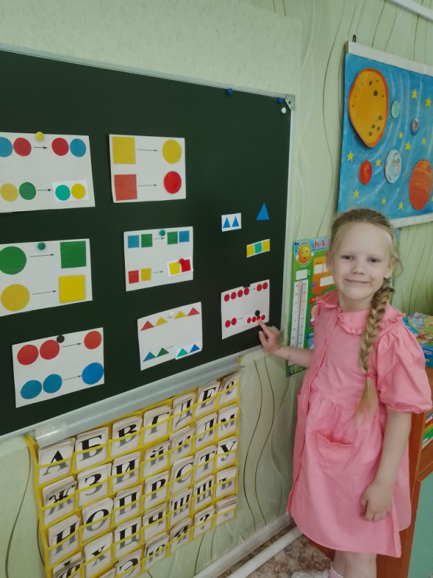
Игра «Закономерность»

Slide 5
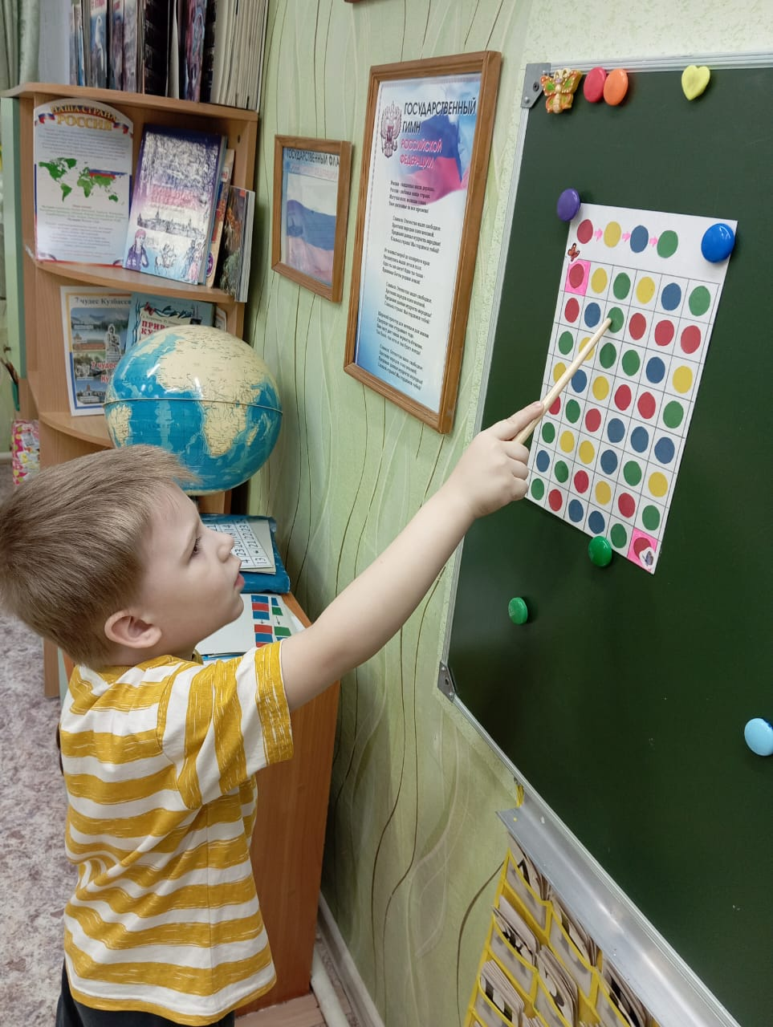
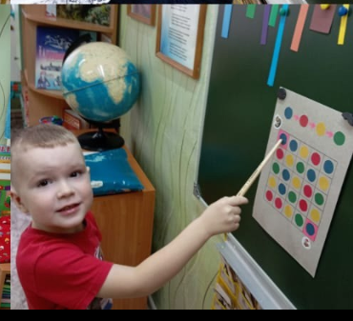
Игра «Пройди до конца»
Цель игры: научить ребёнка находить закономерность в ряду.

Slide 6
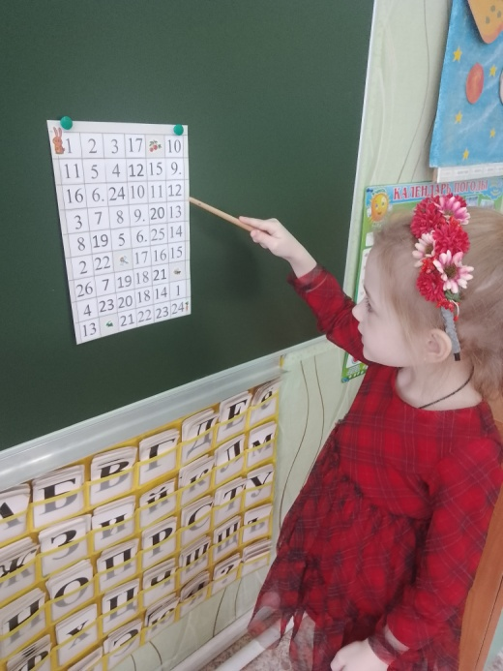
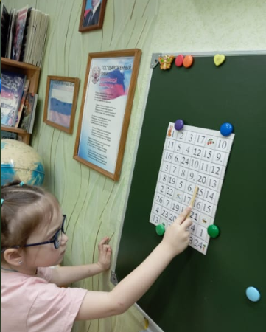
Игра «Числовой лабиринт»
Числовой лабиринт – увлекательная игра-головоломка.
Задача ребёнка составить маршрут от меньшего числа к большему.

Slide 7
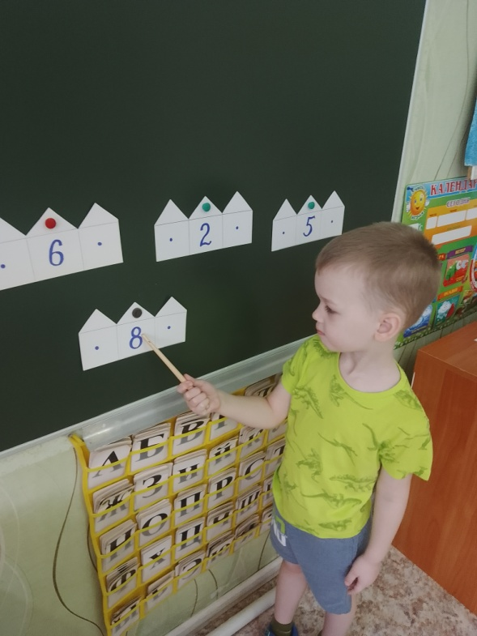
Игра «Назови соседей числа»
Цель: Учить называть предыдущее и последующее число для каждого числа натурального ряда в пределах 10.

Slide 8
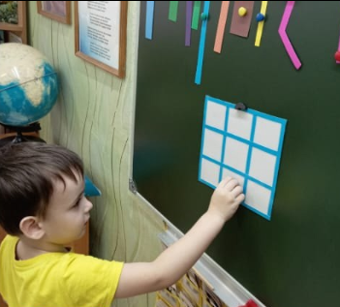
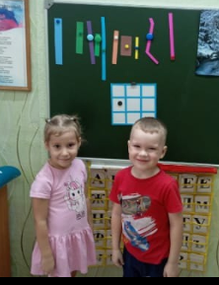
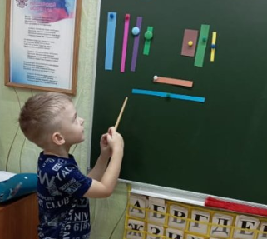
Ориентирование на плоскости: определить центр, находить предметы справа и слева. Сравнение полосок по цвету, длине, ширине.

Slide 9
Игры со счётными палочками
Развивает логику, внимание,
пространственное мышление, учит искать новое, нестандартное
решение

Slide 10
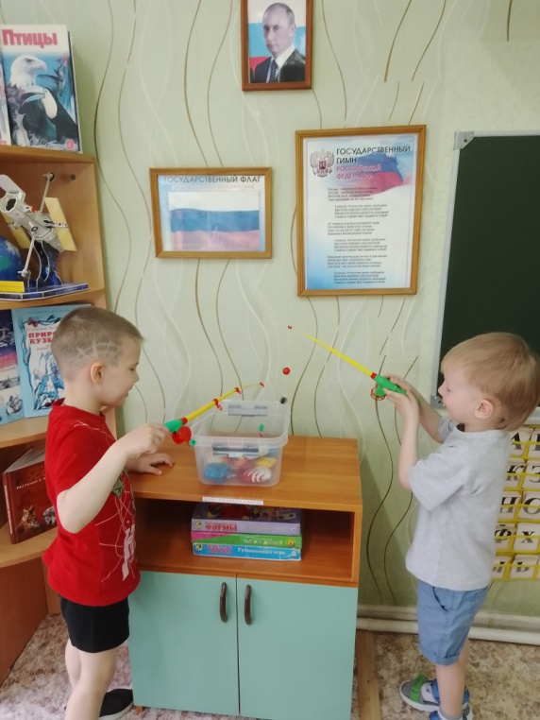
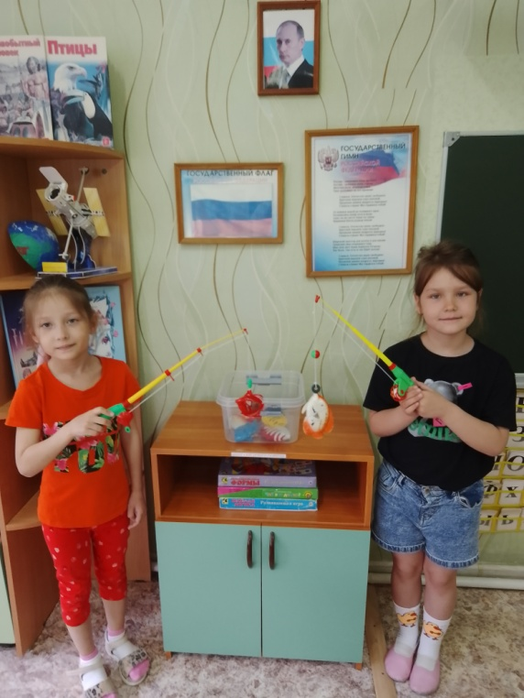
Игра «Весёлая рыбалка»
Цель: закрепление у детей умения выполнять простые арифметические действия на сложение и вычитание.

Slide 11
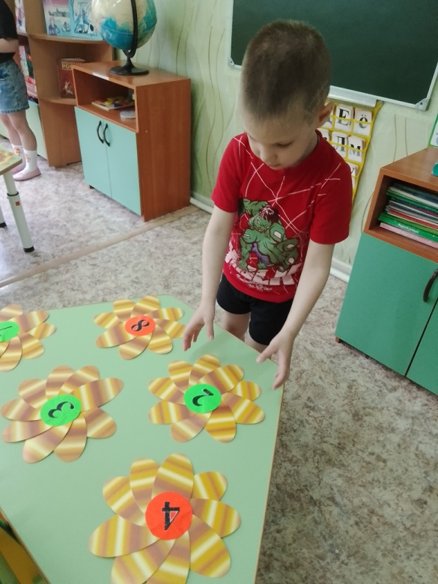
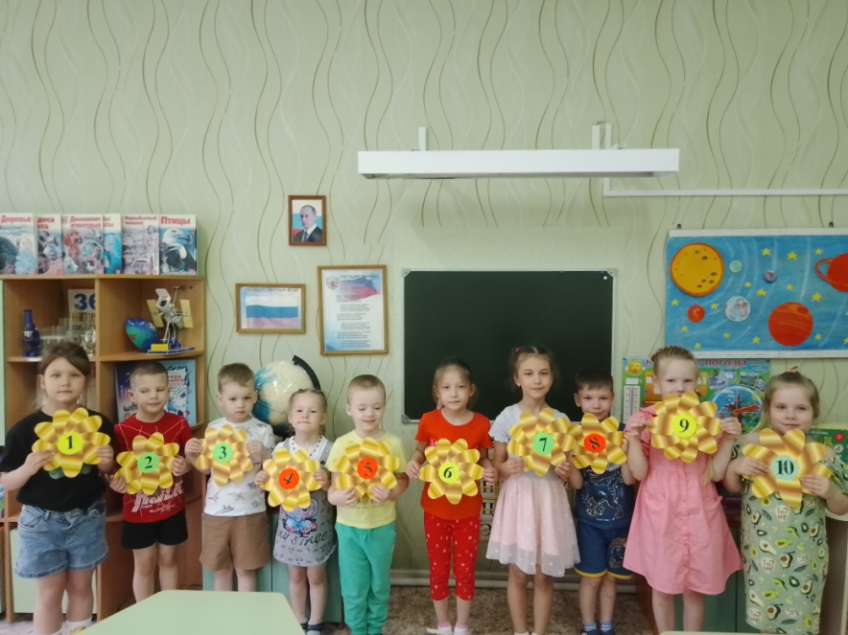
Игра «Сосчитай»
Увлекательная игра, которая поможет ребёнку выучить цифры от 1 до 10.

Slide 12
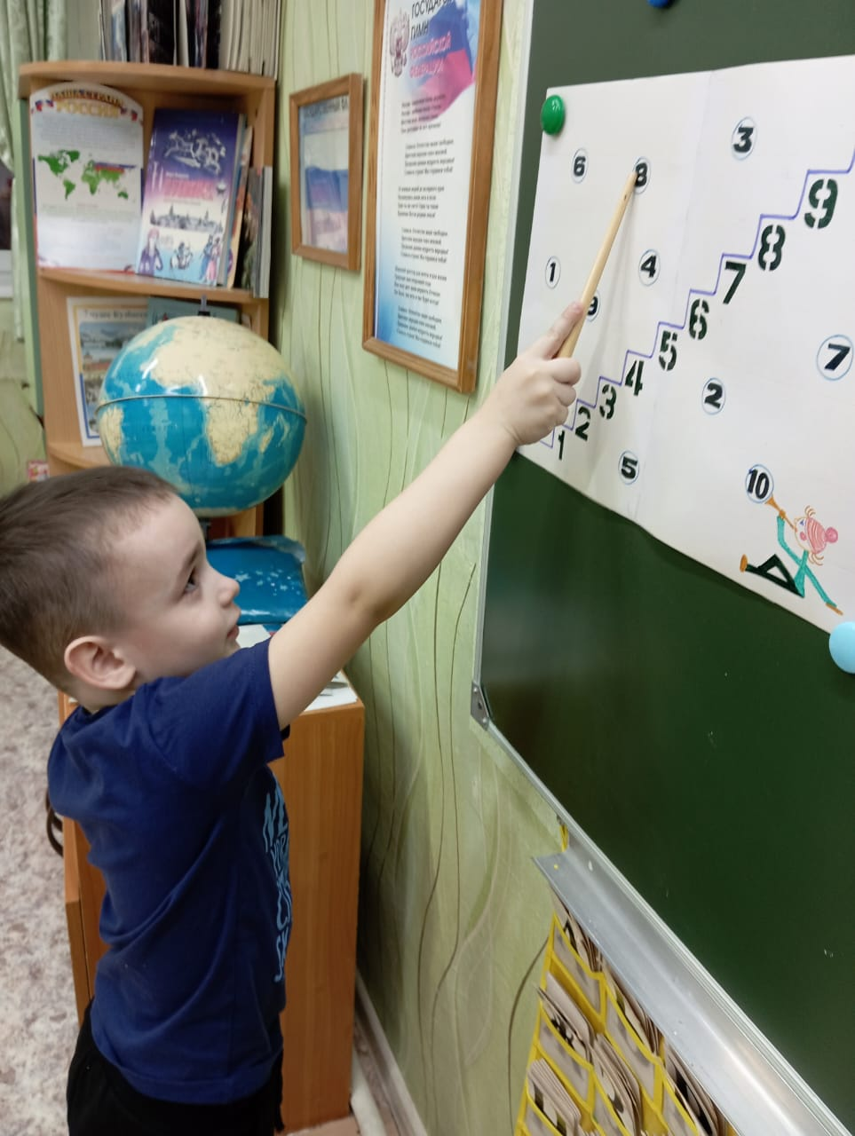
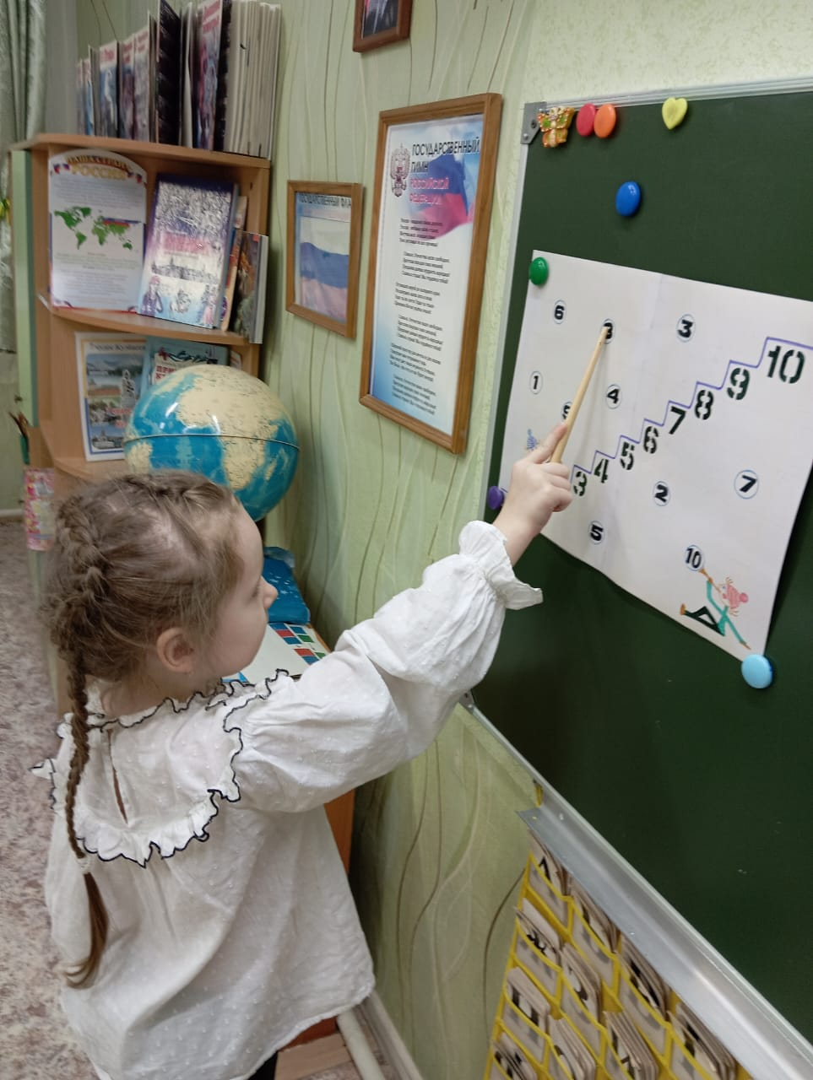
Математическая лесенка
Прямой и обратный счёт в пределах 10

Slide 13
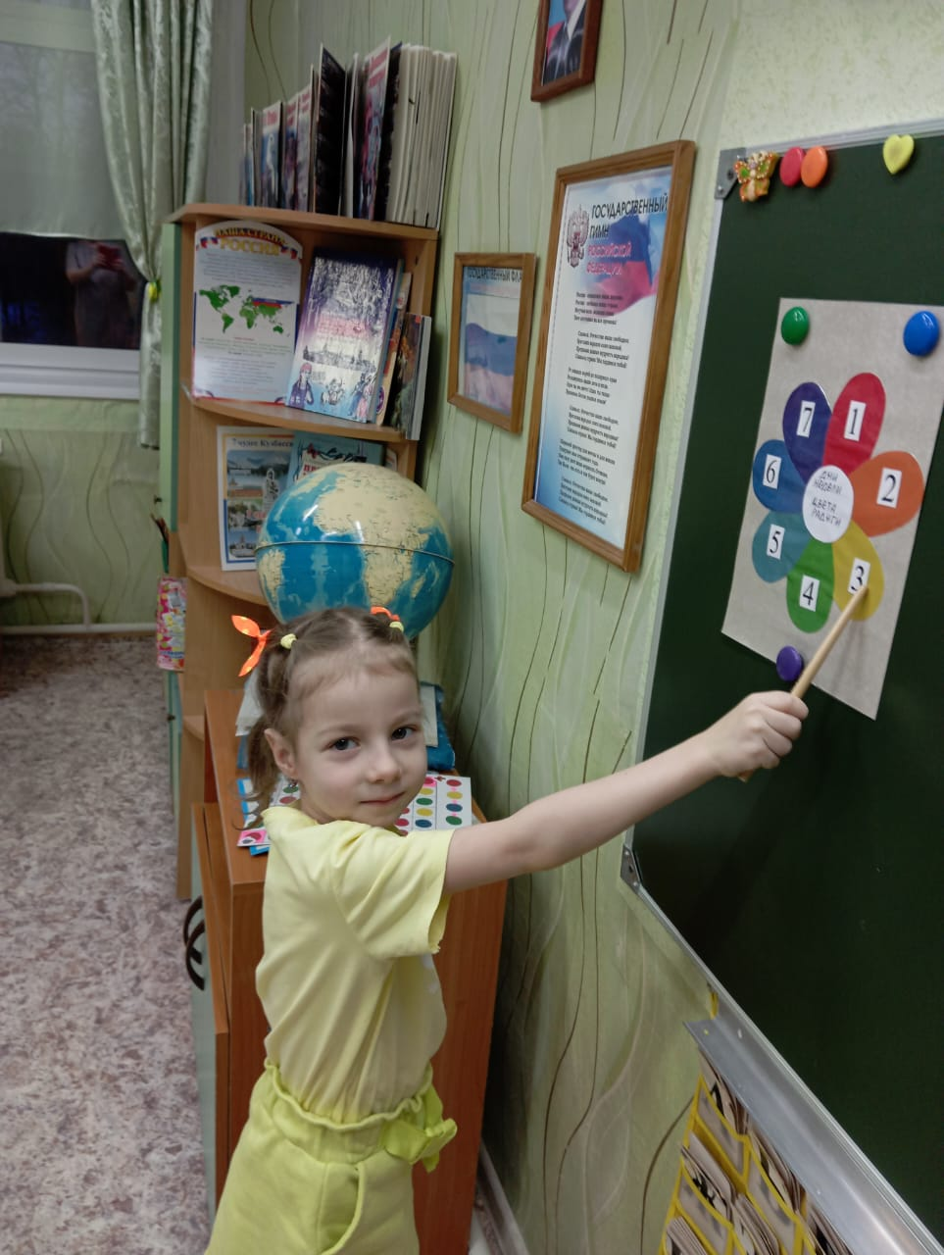
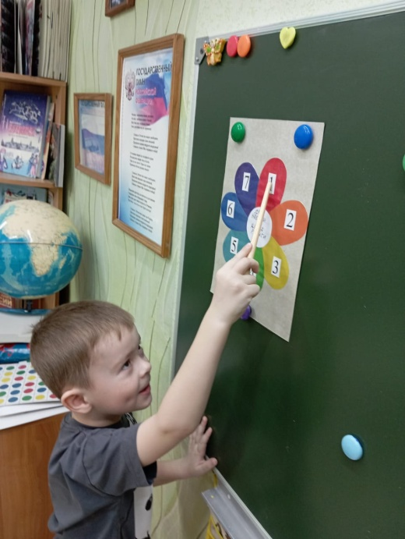
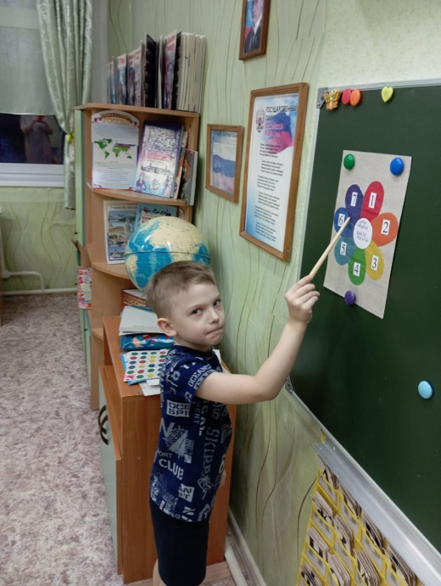
Дни недели Цвета радуги

Slide 14
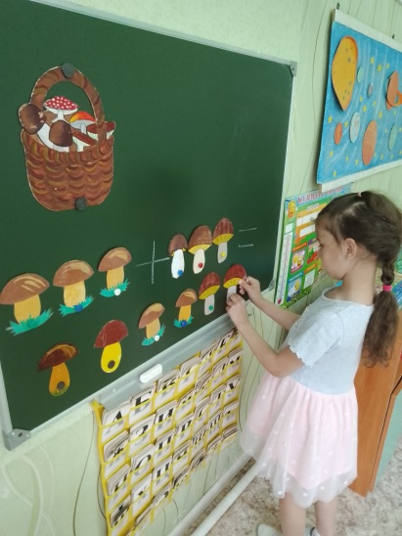
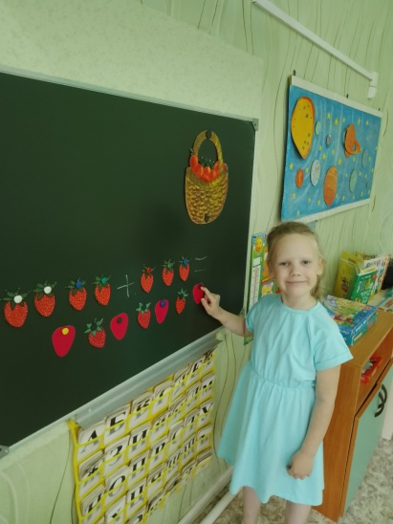
Решение логических задач
Задачи в стихах
Занимательные вопросы
Задачи- шутки
Задачи смекалки
Развивают гибкое, нестандартное мышление.
Формируют математические представления
и кругозор ребёнка.

Slide 15
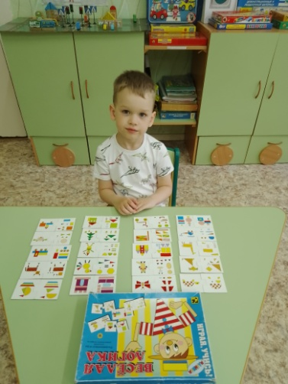
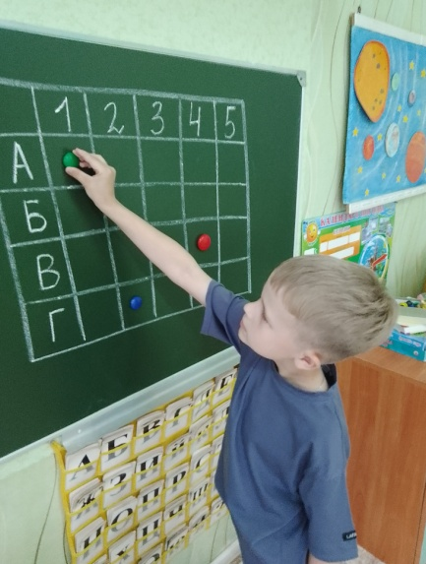
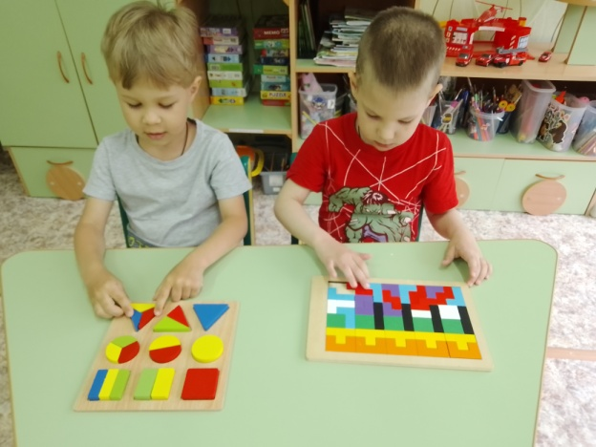
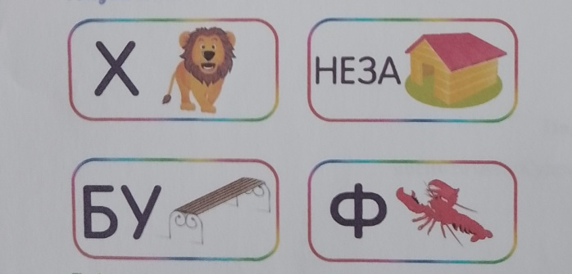
Игры на развитие логического мышления
«Сколько квадратов»
Внутри синей линии;
Внутри жёлтой линии;
Внутри красной линии
Вкладыши «Геометрические фигуры»
Головоломка-пазл«Тетрис»
«Найди свой домик»
Ребусы

Slide 16
Спасибо за внимание!

